Slide 1
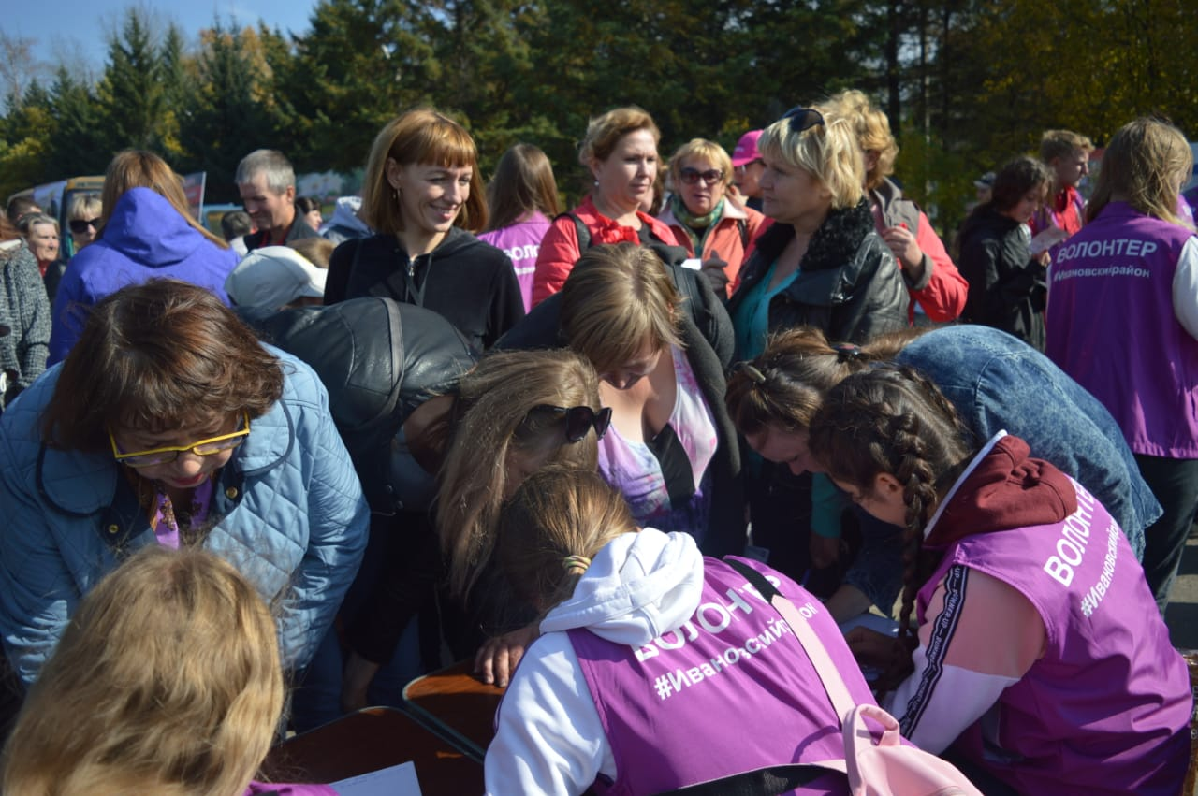
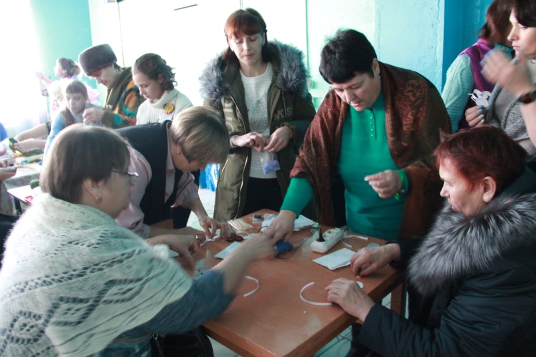
#ИванАрбат
Название направления: Социальный проект

Slide 2

Аннотация
Проект #Иван Арбат направлен на создание условий для выявления, поддержку и сопровождение талантливой молодежи в сфере культуры и искусства. В рамках проекта предлагается провести комплекс мероприятий образовательного, творческого, информационного и мотивационного направлений.
В рамках проекта планируется:
- создать базу талантливой молодежи в сфере культуры и искусства в Ивановском районе
- обучить молодых авторов в сфере культуры и искусства по основным направлениям проекта (мода, визуальное искусство, музыка, кино, танцы, фото)
- проведение марафона искусств #ИванШкола
-провести фестиваль молодежного искусства #ИванАрбат
- создать условия для дальнейшего развития молодежного творчества, интеграция в культурное сообщество
- создать культурный сельский #ИванАрбат
- участие в реализации национального проекта «Культура

Slide 3

Актуальность проекта
Талантливая молодежь - основной стратегический ресурс нашего района и страны в целом. Численность молодежи от 14 до 30 лет в Ивановском районе составляет, составляющих 19,4% от всего населения района. Они готовы реализовывать свои творческие способности, показать их другим, а не только в кругу родственников или в соц. сетях. Им необходимо, чтоб увидели и заметили.
Поддержка творческой сельской молодежи- актуальная задача современности. В настоящее время отсутствует механизм развития и использования потенциала талантливых сельских жителей и продуктов ее деятельности в районе. Зачастую поиск и поддержка талантов ограничиваются конкурсными процедурами и их рекламными компаниями. Талантливая молодежь ( особенно в сфере культуры и искусства) не находят должной поддержки , признания и реализации.
В условиях, когда в селе не достаточно развито направление работы с талантливой молодежью, нет единого реестра талантливой молодежи, и самое важное не сложилась система подготовки активистов, предлагается реализовать проект #ИванАрбат. Партнерами данного проекта ( и уже получили одобрение) выступают отдел по делам молодежи, физической культуры, спорта и туризма в Ивановском районе. Но для проведения наиболее масштабного мероприятия , которое будет транслироваться на областном уровне и будет проведено впервые в нашем районе , необходимо дополнительная ресурсная и финансовая поддержка! В проекте примет участие более 200 талантливой молодежи , зрителей белее 600 человек!
Творческая деятельность всегда привлекательна для молодых граждан, она позволяет проявить себя, укрепить уверенность в своих силах, получить признание. Участие в творческих практиках- уникальная возможность отработать механизмы достижение успеха лично и в команде единомышленников.
Программа поддержки талантливой молодежи и развития творчества молодых граждан, реализующиеся на районном (областном) уровне , должны получить свое признание на областном, федеральном уровне.

Slide 4

Цели и задачи
Цель: Создать условия для выявления, поддержки и сопровождение талантливой молодежи в сферу культуры и искусства.
Задачи:
Поиск талантливой молодежи в сфере культуры и искусства в Ивановском районе
Обучение молодых авторов в сфере культуры и искусства по основным направлениям ( мода, визуальное искусство, музыка, кино, танцы, фото)
Проведение марафона искусств #ИванШкола
Проведение фестиваля #Иван Арбат
Создание условий для дальнейшего развития молодежного творчества , интеграции в культурное сообщество
Создание культурного сельского АРТ- центра проекта

Slide 5

План действий
Создание координационного совета
Приобретение необходимых канцелярских товаров и расходных материалов
Разработка положений. Регламентов, поиск дополнительных ресурсов
Информационное обеспечение реализации проекта
- через СМИ
- через соц.сети
Проведение сборов заявок для участия в проекте по 5 направлениям: мода, визуальное искусство, музыка, кино, танцы, фото
Проведение марафона искусств ИванШкола
Фестиваль молодежного искусства #ИВАНАРБАТ
ОТКРЫТИЕ ПЛОЩАДОК ПО ПОДДЕРЖКИ ТАЛАНТЛИВОЙ МОЛОДЕЖИ НА БАЗЕ МО
.ПРОВЕДЕНИЕ ИТОГОВОГО СОВЕЩАНИЯ С ОРГКОМИТЕТОМ.
Подведение итогов, сдача отчетности.
Информирование населения об итогах проекта

Slide 6

Календарный план
Календарный план работ
№ п/п | Наименование этапов, мероприятий, работ и методов реализации | Дата начала | Дата окончания | Результаты (количественные и качественные)
1. | Создание координационного совета | 1 мая | 4 мая | Создан координационный совет проекта, в который вошли 10 человек.
2 | Приобретение необходимых канцелярских товаров и расходных материалов | 4 мая | 15 мая | Закуплены необходимые материалы в соответствии с заявленной сметой
3 | Разработка положений. Регламентов, поиск дополнительных ресурсов. | 4 мая | 30 мая | Разработаны положения и регламенты проекта, составлен список и подписаны о сотрудничестве с партнерами.
4 | Информационное обеспечение реализации проекта - через СМИ - через соц.сети | 4 мая | 31 августа | Увеличение количества участников и зрителе. Привлечено 2 печатных издания, 1 сайт. 14 аккаунтов инстаграмм, опубликовано более 100 публикаций
5 | Проведение сборов заявок для участия в проекте по 5 направлениям: мода, визуальное искусство, музыка, кино, танцы, фото. | 4 мая | 30 июня | Собрано более 200 заявок (сформирован реестр и резерв молодых талантов), отобрано 50 участников в обучающей площадке
6 | Проведение марафона искусств ИванШкола | 1июля | 30 июля | Проведение марафона для 150 талантов с привлечением топовых экспертов области.
7 | Фестиваль молодежного искусства #ИВАНАРБАТ | 15 АВГУСТА | 15 АВГУСТА | НА ЦЕНТРАЛЬНОЙ ПЛОЩАДИ ЛЕНИНА СЕЛА ИВАНОВКИ БУДУТ ПРОДЕМОНСТРИРОВАНЫ ЛУЧШИЕ РАБОТЫ МОЛОДЕЖИ,КОТОРЫЕ БУДУТ РАЗРАБОТАНЫ В ТЕЧЕНИИ МАРАФОНА ИВАНШКОЛЫ
8 | ОТКРЫТИЕ ПЛОЩАДОК ПО ПОДДЕРЖКИ ТАЛАНТЛИВОЙ МОЛОДЕЖИ НА БАЗЕ МО | 20 АВГУСТА | 5 НОЯБРЯ | ОТКРЫТО НЕ МЕНЕЕ 3 ПЛОЩАДОК ДЛЯ ТАЛАНТЛИВОЙ МОЛОДЕЖИ, УЧАСТИЕ НЕ МЕНЕЕ 50 МОЛОДЫХ ТАЛАНТОВ.
9 | ПРОВЕДЕНИЕ ИТОГОВОГО СОВЕЩАНИЯ С ОРГКОМИТЕТОМ. | 5 НОЯБРЬ | 5 НОЯБРЯ | ПОДВЕДЕНИЕ ИТОГОВ.РАЗРАБОТАН ДАЛЬНЕЙШИЙ ПЛАН РАБОТЫ ПРОЕКТА
10 | Подведение итогов, сдача отчетности. | 5 ноября | 15 ноября | Подготовлен и сдан отчет
11 | Информирование населения об итогах проекта | 5 ноября | 6 ноября | Информирование населения о результатах с помощью публикаций в соц сетях ( более 15), На сайте ( одна)и в СМИ (две статья в районной газете «Амурец».

Slide 7
Результат
Оценка конкретных ожидаемых результатов
№ п/п | Количественные результаты (какие и сколько проведено мероприятий) | Качественные результаты (как изменилась ситуация при этом)
1 | Сформирован реестр талантливых жителей (50 ЧЕЛОВЕК) | Число отобранных и обученных инициативной молодежи( ведется учет подписных соглашений)
2 | Проведено обучение по 5 направлениям проекта, поддержки и сопровождения талантливой молодежи (более 200 участников) | Воспитание будущих руководителей и наставников в сфере культуры
3 | Проведено марафон ИванШккола ( отобрано 50 лучших талантов) | Создание кадрового резерва в сфере культуры
4 | Создан культурный АРТ- центр, который будет осуществлять дальнейшую реализацию проекта и вести реестр талантливых людей (более 200 участников)
5 | Проведен #ИванАрбат, на котором было более 600 зрителей
6 | Привлечено 2 печатных издания, 1 сайт. 14 аккаунтов инстаграмм, опубликовано более 100 публикаций

Slide 8


